Slide 1
Муниципальное бюджетное дошкольное образовательное учреждение «Боханский детский сад №1»
«Применение метода интеллектуальных карт
в систематизации знаний дошкольников»

Slide 2
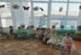
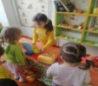
Актуальность

Slide 3
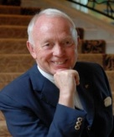
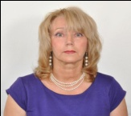
Метод «интеллект-карт» был создан американским учёным и бизнесменом Тони Бьюзеном. По-английски он называется "mind maps". Буквально слово "mind" означает "ум", а слово "maps" — "карты". В итоге получаются "карты ума". Но чаще всего в переводах используется термин "интеллект-карты".
В мир дошкольных технологий, интеллект – карты пришли благодаря кандидату педагогических наук Валентине Михайловне Акименко, которая предложила использовать этот метод для развития связной речи у детей.

Slide 4
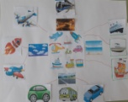
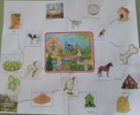
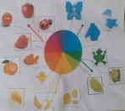
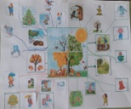
Что же такое интеллект-карта?

Slide 5
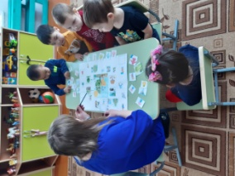
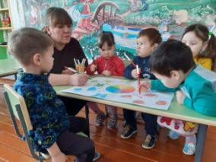
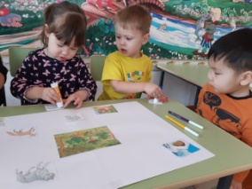
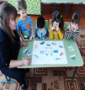
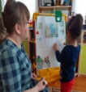
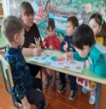
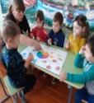
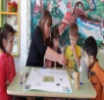
Составление интеллект-карты

Slide 6
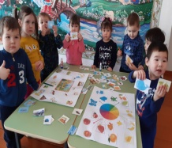
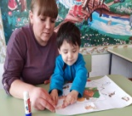
С помощью интеллект – карты решаются следующие задачи:
развитие быстрого восприятия и запоминания
повышение мотивации
грамотное планирование решения задачи
формирует упорядочение мыслей
рост достижение успеха
экономия времени

Slide 7
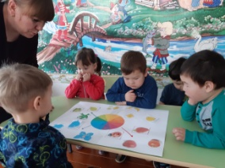
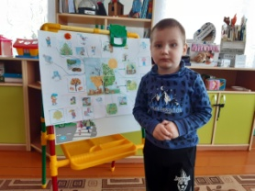
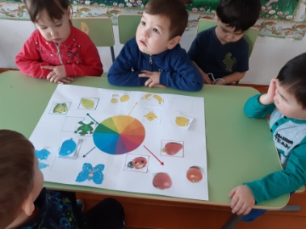
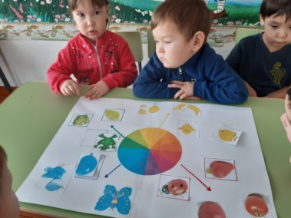
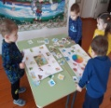
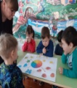
Использование интеллект – карт позволяет раскрыть полноту выбранной темы и решить стоящие перед педагогом задачи:
повысить мотивацию;
развить коммуникативные и творческие способности;
скорректировать знания;
активизировать самостоятельную деятельность;
выявить причины затруднений;
изучить личность.

Slide 8
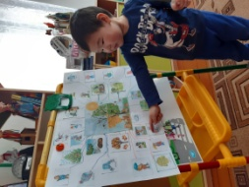
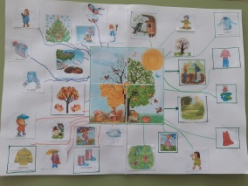
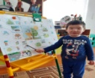
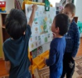
Преимущества метода интеллект-карт:
Наглядность.
Привлекательность.
Запоминаемость.
Информативность
Креативность.
Инновационность.

Slide 9
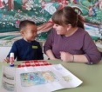
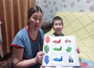
Карты ума можно создавать несколькими способами, но в каждом из них главная роль отводится детям. То, что дети делают сами, запоминается проще и лучше

Slide 10
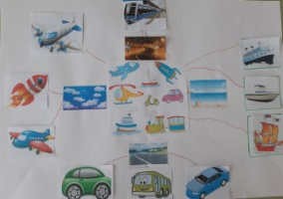
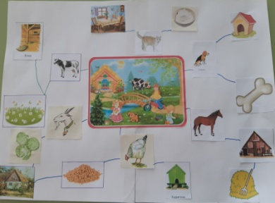
Как правильно создать интеллект-карту

Slide 11
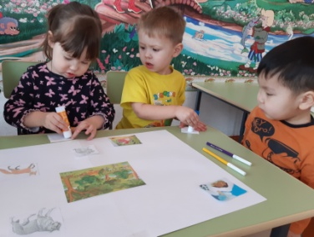
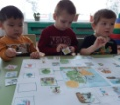
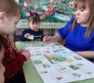
Опыт проведения занятий с использованием интеллект – карт показал более высокую продуктивность и результативность в познавательном развитии дошкольников.

Slide 12
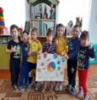
Благодаря данной работе происходит развитие детских ассоциаций, пополнение и активизация словарного запаса, формирование значения слова, развитие фантазии.

Slide 13
Закончить своё выступление я хочу словами Константина Дмитриевича Ушинского: «Учите ребёнка каким-нибудь неизвестным ему пяти словам - он будет долго и напрасно мучиться, но свяжите двадцать таких слов с картинками, и он усвоит на лету».

